Slide 1
ΚΥΡΙΩΣ EπιθηλιΟμορφο (επιθηλιοειΔΕΣ) μεσοθηλΙωμα υπεζωκΟτα
Γιώργος Μαγκούτας

Slide 2
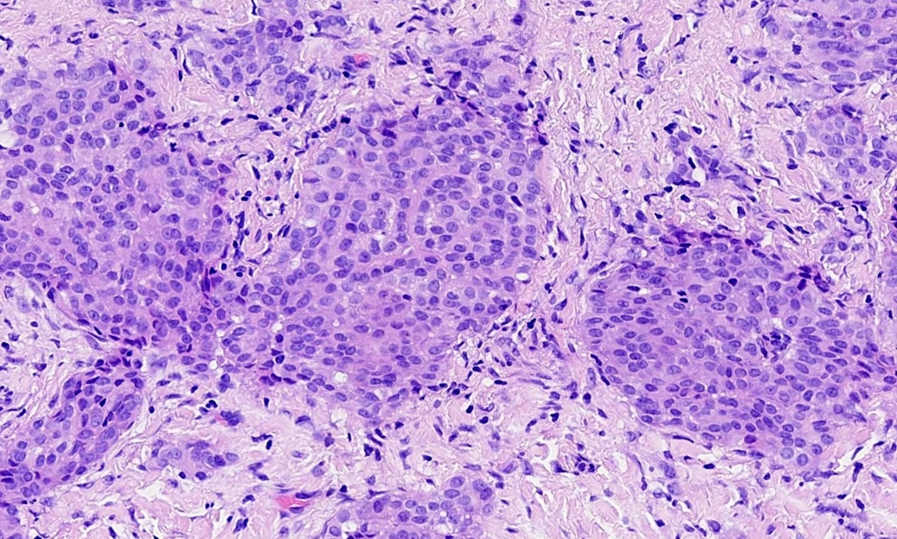
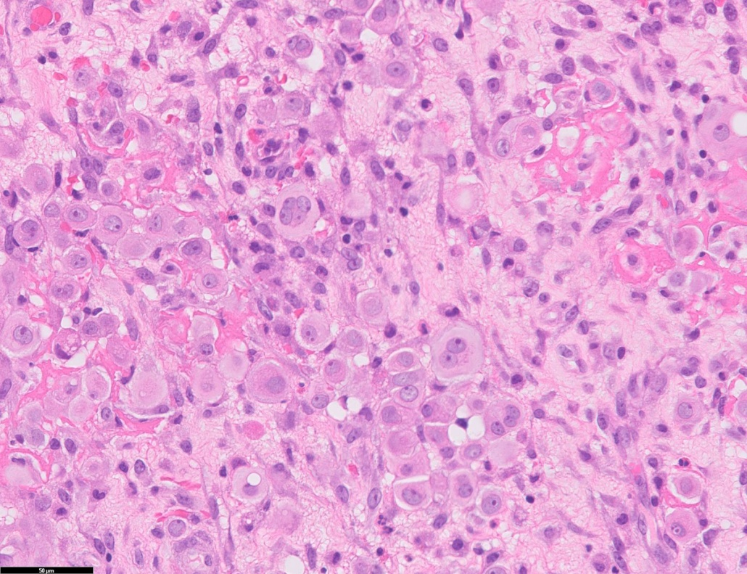
Η συχνότερη ιστολογική ποικιλία κακοήθους μεσοθηλιώματος.
Αποτελείται από ωοειδή, πολυγωνικά ή κυβοειδή κύτταρα, με πολλαπλά δευτερεύοντα αρχιτεκτονικά πρότυπα (συμπεριλαμβανομένου του συμπαγούς).
Συνεκτικός επιθηλιόμορφος τύπος: Συνεκτικές ομάδες κυττάρων. Πυρήνες στρογγυλοί ή ωοειδείς, με κάποιο πλειομορφισμό, έκκεντρα τοποθετημένοι, περιστασιακά με αδρή κατανομή χρωματίνης. Οι πολλαπλοί πυρήνες είναι συνήθεις. Ποικίλη η μιτωτική δραστηριότητα. Ίσως αναγνωρίζονται ίνες αμιάντου.

Slide 3
ΚΛΙΝΙΚΗ ΕΙΚΟΝΑ
Βήχας
Δύσπνοια
Πόνος στο θωρακικό τοίχωμα ( περιφερικά, ούτως ή άλλως, ο υπεζωκότας )
Πλευρίτιδα
Αμφοτερόπλευρη συλλογή υγρού στην υπεζωκοτική κοιλότητα
Απώλεια βάρους
Ασυμπτωματικός ασθενής σε αρχικό στάδιο
ΘΕΡΑΠΕΥΤΙΚΕΣ ΕΦΑΡΜΟΓΕΣ [ Για πολλούς ασθενείς (περί το 40%) δεν υπάρχει τυπική θεραπεία ]
Χημειοθεραπεία μόνη της, η πιο συνηθισμένη επιλογή.
Τρίπτυχη θεραπεία: χημειοθεραπεία, χειρουργική διερεύνηση ( μόνο σε νέους ασθενείς σε καλή κατάσταση και με επιθηλιοειδές κυτταρικό πρότυπο ) και ακτινοθεραπεία.
Παράλληλα
Παροχέτευση υπεζωκοτικού υγρού με καθετήρα
Θεραπεία έναντι PD1,PDL1

Slide 4
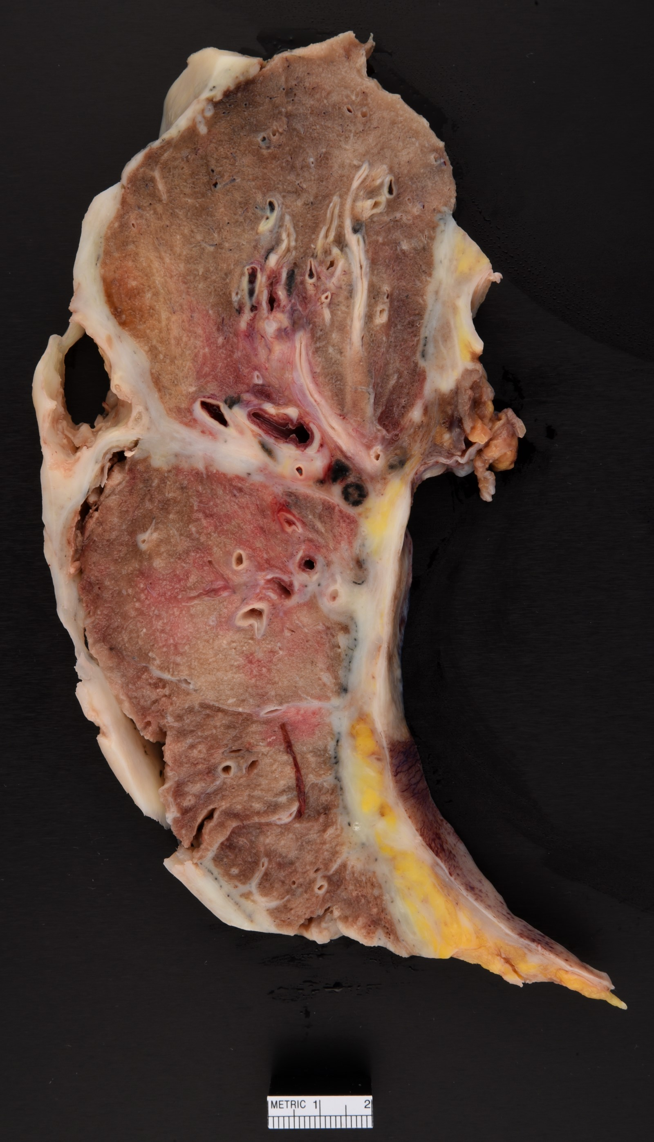
ΜΑΚΡΟΣΚΟΠΙΚΗ ΠΑΡΑΤΗΡΗΣΗ
Κιτρινόφαιη/Καστανόφαιη χροιά
Μαλθακή, ινοελαστική σύσταση
Πολλαπλά οζίδια υπόλευκης χροιάς
Σπάνια μια ενιαία μάζα στον υπεζωκότα
Παχύ τμήμα του υπεζωκότα που πιθανώς σχηματίζει και ρωγμές

Slide 5
ΧΑΡΑΚΤΗΡΙΣΤΙΚΑ
Κακόηθες νεόπλασμα μεσοθηλιακής διαφορροποίησης ( η πιο συχνή περίπτωση - μεσοθηλιακά κύτταρα υπεζωκότα ) με επιθηλιοειδές ( πολυγωνικό, κυβοειδές κ.α. ) ή σαρκωματοειδές ( ατρακτόμορφο ) κυτταρικό πρότυπο ή και τα δύο.
Επιθετική μορφή, με προσδόκιμο επιβίωσης 4 -27 μήνες.
Στο τοιχωματικό, σπλαγχνικό, μεσοθωρακικό ( ή διαφραγματικό ) πέταλο υπεζωκότα.
ΑΙΤΙΟΛΟΓΙΑ
Έκθεση σε εισπνεόμενες ίνες αμιάντου ( χαρακτηριστική ) μέσω ROS, χρόνιας υπεζωκοτικής φλεγμονής και διαρκούς, διαμεσολαβούμενης από κινάση, σηματοδότησης. Οδηγεί σε γενοτοξικό και κυτταροπλασματικό στρες και υψηλότερο κίνδυνο μεταλλάξεων.
Έκθεση σε ιονίζουσα ακτινοβολία.
Κληρονομική προδιάθεση, αλλά και μεταλλάξεις γενικά όπως στα BAP1 (BRCA-Associated-Protein-1), NF2 και CDKN2A ( συνηθισμένα απενεργοποιημένα ογκοκατασταλτικά γονίδια ), αλλά και σε διαφορετικά γονίδια όπως τα MSH3, BARD1, RECQL4, BRCA2, MRE11A, και SHQ1.

Slide 6
ΜΙΚΡΟΣΚΟΠΙΚΗ ΠΑΡΑΤΗΡΗΣΗ ΕΠΙΘΗΛΙΟΜΟΡΦΟΥ ΜΕΣΟΘΗΛΙΩΜΑΤΟΣ
Ωοειδή, κυβοειδή και πολυγωνικά κύτταρα
Μεσαίου μεγέθους στρογγυλοί πυρήνες με εμφανές πυρήνιο – αρκετό κυτταρόπλασμα
Συμπαγές πρότυπο ( θα μπορούσε να μας παραπέμψει σε επιθετική μορφή αδενοκαρκινώματος )
Μέτρια μιτωτική δραστηριότητα
Δευτερεύοντα πρότυπα: Σωληνοθηλώδες ( θηλώδες πρότυπο ανάπτυξης και επιμήκεις σωληναριοειδείς δομές επίσης μπορεί να παρατηρηθούν )
Επιπλέον πρότυπα: κυψελιδώδες, δοκιδωτό, μικροθηλώδεςς, μικροκυστικό κ.α.
Πιθανά συσσωματώματα κυττάρων
Ίσως τοπικές εναποθέσεις ασβεστίου ( psammoma bodies )
Πεπαχυμένος υπεζωκότας λόγω συσσώρευσης νεοπλασματικών κυττάρων και δεσμοπλαστικής αντίδρασης ( διέγερση στρωματικών κυττάρων για σύνθεση νέας θεμέλιας ουσίας )
Πιθανή η νέκρωση
Διήθηση λιπώδους ιστού, πιθανή.

Slide 7
Διαφορική διάγνωση
Αδενοκαρκίνωμα μαστού, παχέος εντέρου, πνεύμονα, παγκρέατος, στομάχου.
Θηλώδες ορώδες καρκίνωμα: αφορά περισσότερο όγκους περιτοναϊκής εντόπισης .
Νεφροκυτταρικό καρκίνωμα: Οι ανοσοδείκτες PAX2, PAX8 είναι πολύ βοηθητικοί.

Slide 8
Ανοσοφαινότυπος
Θετικές ανοσοχρώσεις:
Καλρετινίνη: πυρηνική και κυτταροπλασματική χρώση, χρήσιμη για τη διάκριση του μεσοθηλιώματος και του αδενοκαρκινώματος του πνεύμονα.
Κερατίνη 5/6: εκφράζεται στο επιθηλιόμορφο μεσοθηλίωμα (αλλά είναι αρνητική στο σαρκωματόμορφο μεσοθηλίωμα.
Ποδοπλανίνη (D2-40): μεμβρανώδης χρώση με επίταση στις κορυφές των κυττάρων. Μπορεί όμως να εκφραστεί σε ακανθοκυτταρικό (πλακώδες) καρκίνωμα του πνεύμονα, σε ορώδες καρκίνωμα, συνοβιακό σάρκωμα και αγγειοσάρκωμα.
WT1: χρήσιμο για τη διάκριση του μεσοθηλιώματος από το καρκίνωμα των νεφρών και το ακανθοκυτταρικό καρκίνωμα.
Αρνητικές χρώσεις:
TTF1 και Napsin A: θετικές στο αδενοκαρκίνωμα του πνεύμονα.
PAX8: θετικό σε όγκους μυλεριανής προέλευσης.
GATA3 / GCDFP-15 / μαστοσφαιρίνη: θετικοί σε καρκίνους του μαστού.
MOC31, BerEp4, CEA: θετικά στο αδενοκαρκίνωμα.
Η Claudin4 μπορεί να διακρίνει το επιθηλιοειδές μεσοθηλίωμα (αρνητικό) από το μεταστατικό καρκίνωμα στις ορογονικές μεμβράνες.

Slide 9
ΣΗΜΑΝΤΙΚΟΙ ΑΝΟΣΟΙΣΤΟΧΗΜΙΚΟΙ ΔΕΙΚΤΕΣ
Θετικοί δείκτες στο μεσοθηλίωμα
Καλρετινίνη: πυρηνική και κυτταροπλασματική χρώση – διάκριση από πνευμονικό αδενοκαρκίνωμα
CK 5/6: διάκριση επιθηλιοειδούς από σαρκωματοειδές μεσοθηλίωμα
D2-40: χρώση μεμβράνης κορυφαίας επιφάνειας κυττάρων – και σε άλλους τύπους όπως πλακώδες καρκίνωμα του πνεύμονα.
WT1: διάκριση μεσοθηλιώματος ( γενικά ) από αδενοκαρκίνωμα, νεφροκυτταρικό και πλακώδες καρκίνωμα
Αρνητικοί δείκτες στο μεσοθηλίωμα
TTF1, Napsin A: διάκριση από πνευμονικό αδενοκαρκίνωμα
BerEp4 ( MOC31,CEA ): διάκριση γενικά από αδενοκαρκίνωμα
GATA3, GCDFP15, Mammaglobin: διάκριση από καρκίνο μαστού
PAX8: διάκριση από καρκίνους Mullerian προέλευσης

Slide 10
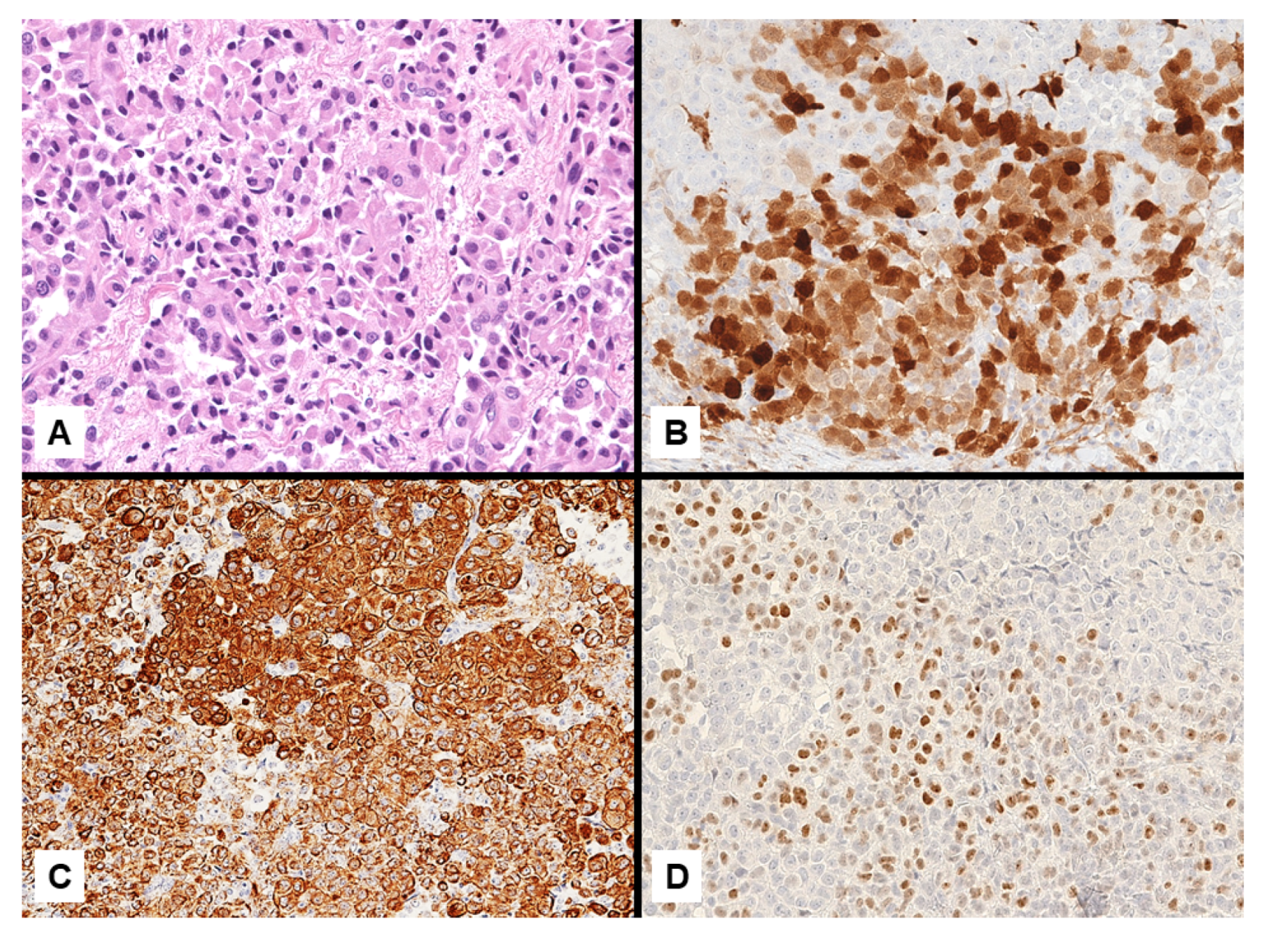
Επιθηλιόμορφο κακόηθες μεσοθηλίωμα Σταθερή ανοσοϊστοθετικότητα καλρετινίνης και CK5/6 ( εικ. Β&C, αντίστοιχα), αλλά και ασυνήθιστη πυρηνική έκφραση του CDX2 (D).

Slide 11
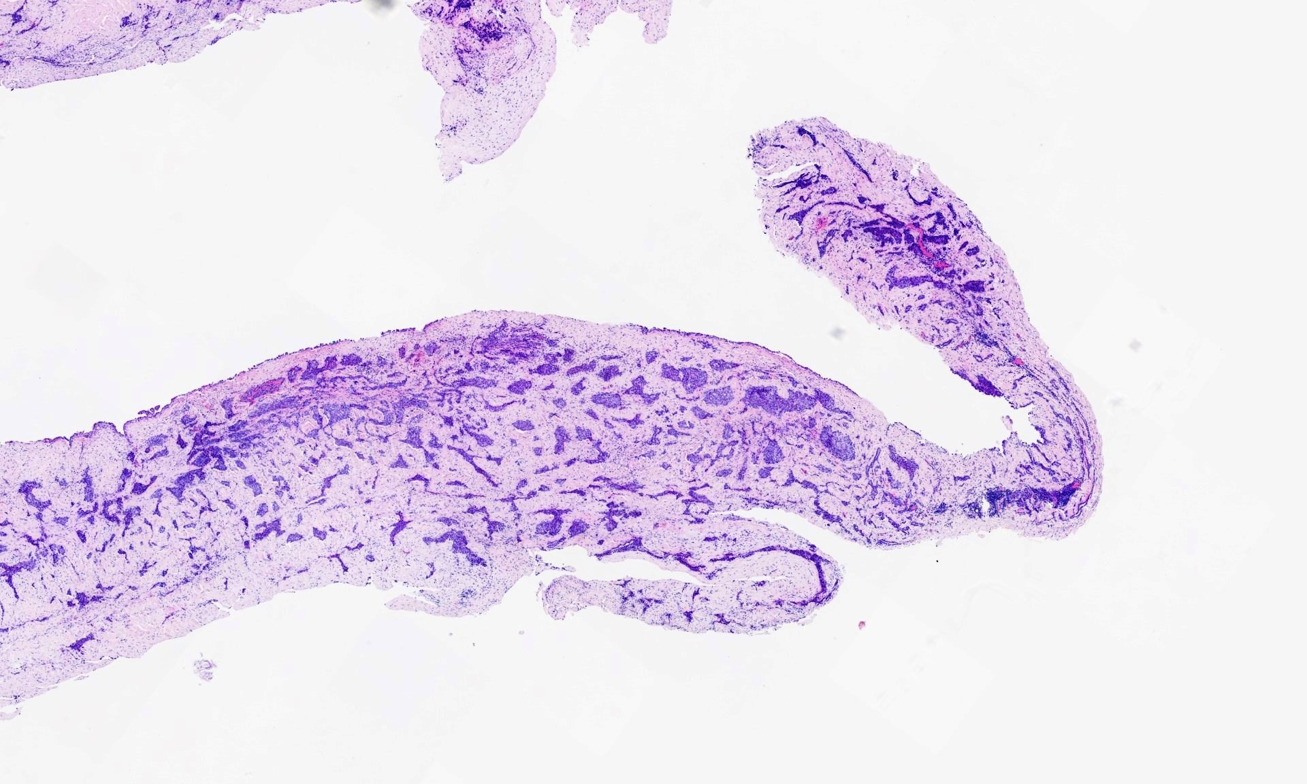
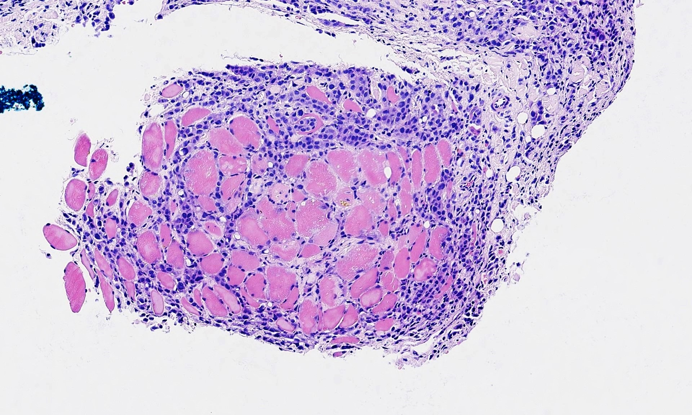
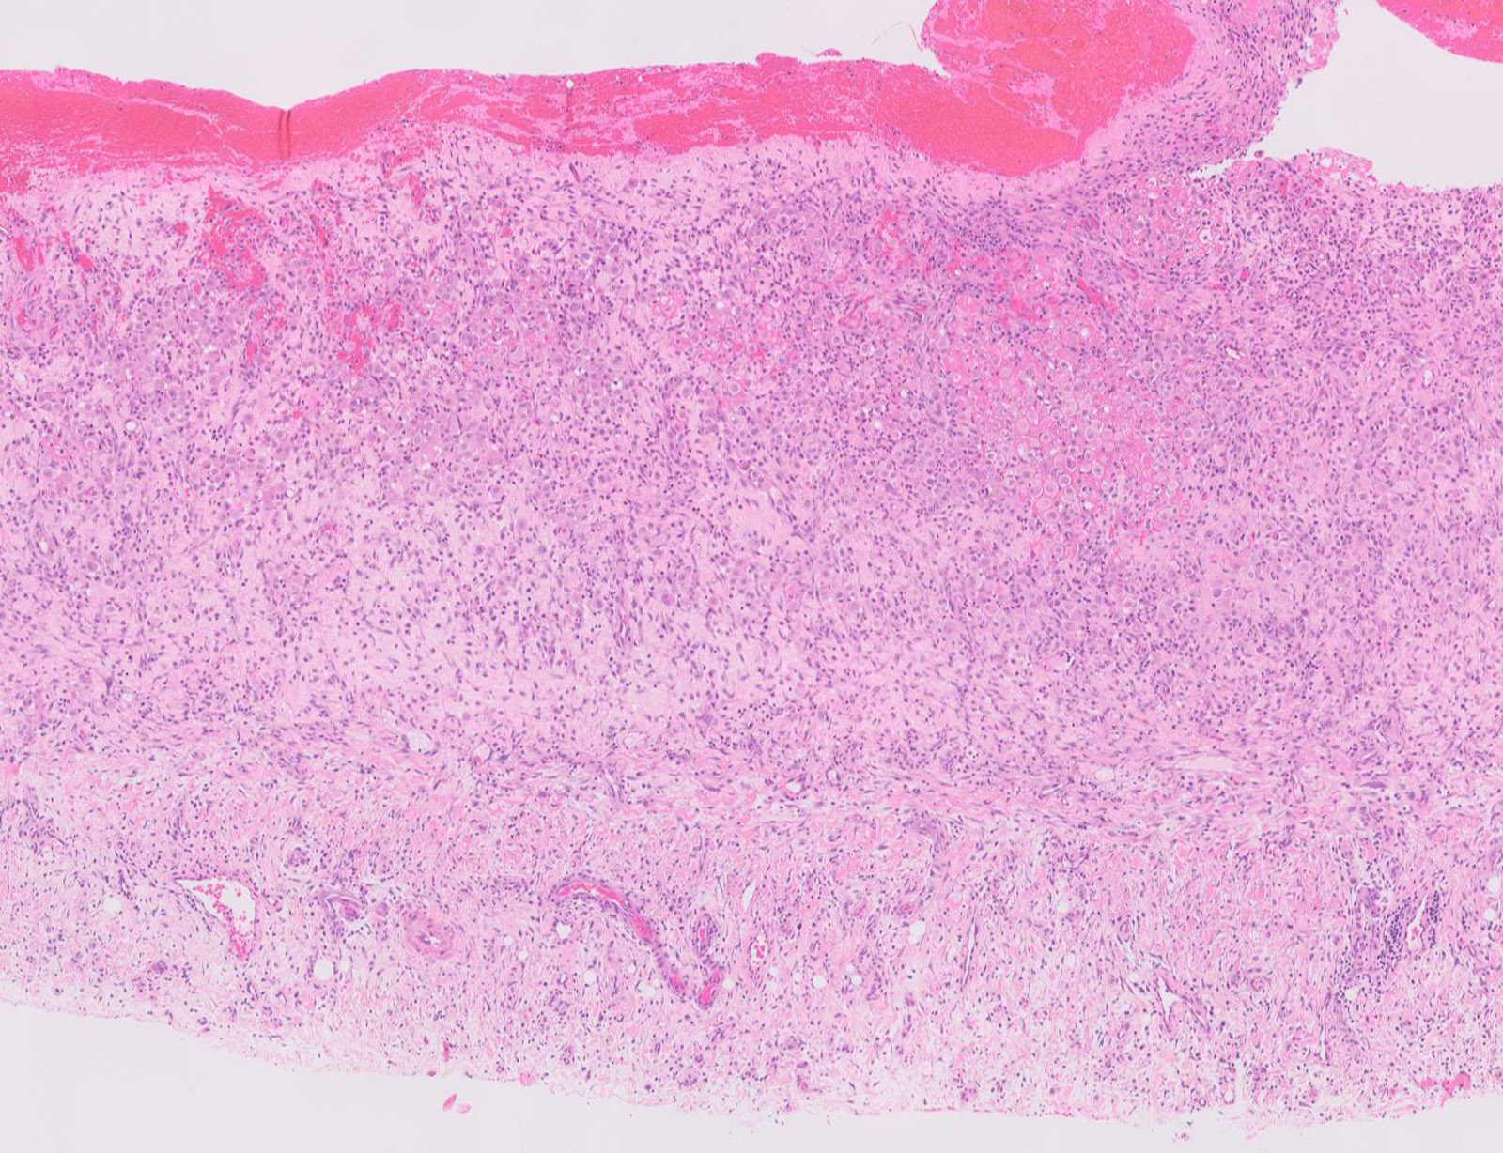
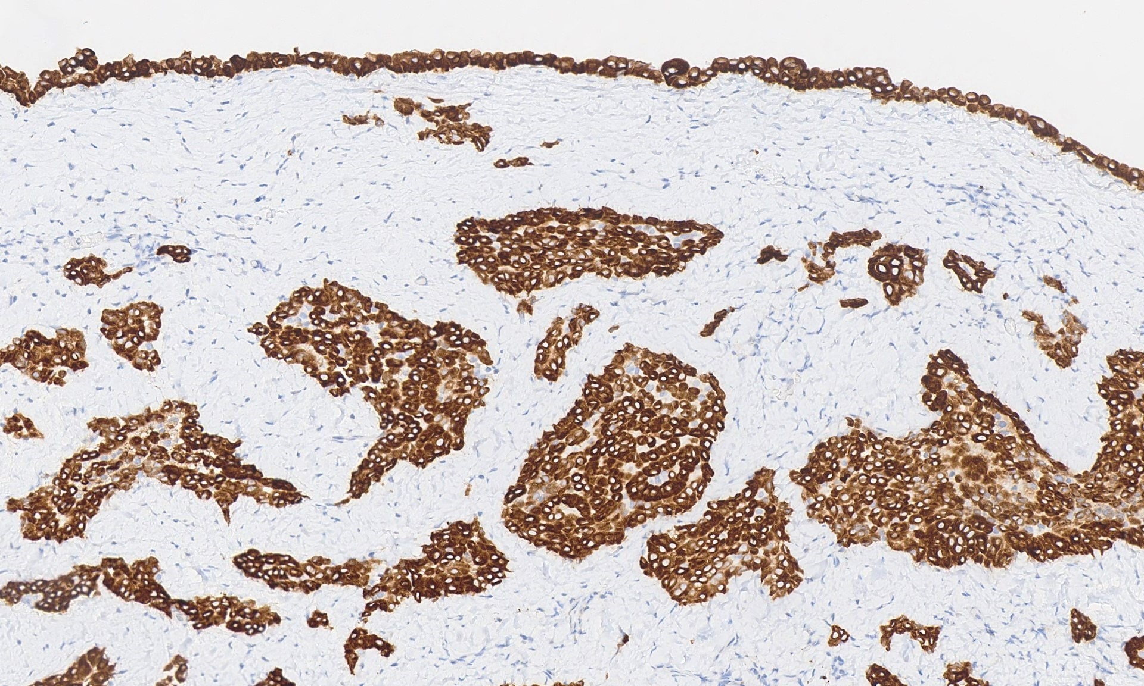

Slide 12
ΔΙΑΦΟΡΟΔΙΑΓΝΩΣΗ
Σαρκωματοειδούς προτύπου μεσοθηλίωμα ( υπεζωκότα, κ.α. )
Αδενοκαρκίνωμα ( πνεύμονα, μαστού, παχέος εντέρου, παγκρέατος, στομάχου )
Νεφροκυτταρικό καρκίνωμα
Θηλώδες ορώδες καρκίνωμα ( πιο συχνό στην περιτοναϊκή κοιλότητα )
Ακανθοκυτταρικό (πλακώδες) καρκίνωμα
Σάρκωμα
Μεταστατικό καρκίνωμα
(Κακόηθες) μελάνωμα
Επιθηλιοειδές αιμαγγειοενδοθηλίωμα
Εκσεσημασμένος μεσοθηλιακός πολλαπλασιασμός
( Τα πρώτα πέντε μάλλον τα πιο σημαντικά )

Slide 13
ΠΗΓΕΣ
Ιατρική έκθεση/γνωμάτευση που μας δόθηκε
https://www.pathologyoutlines.com/topic/pleuramesotheliomaepithelioid.html
https://www.pathologyoutlines.com/topic/pleuramesothelioma.html

